Slide 1
“ÜNİVERSİTELERDE
FİKRİ ve SINAİ MÜLKİYET HAKLARI“
MDK Toplantısı, 11 Mayıs 2012

Slide 2
21. Yüzyıl Yönelimleri
Ekonomik rekabet giderek artmakta,
Bilgi odaklı global ekonomiler öne çıkmakta,
Toplumun temel yaklaşımlarında ve değer yargılarında köklü değişimler gözlenmekte,
Akademik kuruluşların,
    Eğitim,
    Bilimsel ve teknolojik araştırma,
    Sosyo-ekonomik
açılardan rolleri, katkıları ve etkileri ciddi boyutlarda değişmekte…

Slide 3
ÜNİVERSİTELER
Birinci Nesil :
Eğitim, öğretim, bilimsel araştırma
İkinci Nesil:
Eğitim, öğretim, bilimsel araştırma, teknoloji üretimi
Üçüncü Nesil:
Eğitim, öğretim, bilimsel araştırma, teknoloji üretimi ve toplumsal faydaya dönüşmesi

Slide 4
ÜNİVERSİTE MEZUNU
Dersine Çalışır
Tezini Bitirir
Mezun Olur
İş Arar
Bir İşletmede Çalışmaya Başlar
Tezini Bitirir
Mezun Olur
Patentini Ticarileştirir –
Girişimci Olur
Değer Yaratır
Fark Yaratır
Buluş-İnovasyon Yapar
Patent Alır
1. ve 2. NESİL
3. NESİL

Slide 5
GİRİŞİMCİLERİN SAHİP OLMASI GEREKENLER BİLGİLER
Araştırma Metodolojisi
Yenilik araştırmaları
Sınai Mülkiyet Hakları Bilgisi
Patent-Faydalı Model-Marka-Tasarım Başvuru süreçleri
Ticarileştirme olanakları
Lisanslama – Hukuki bilgiler
Pazarlama
İş Ağı oluşturma / Networking

Slide 6
DEĞER YARATMAK – FARK YARATMAK
Araştıran
Sorgulayan
Bulan- fark yaratan
ve
Koruyan
Üreten/girişimci modeli
Fark yaratıp koruyamazsak, lisanslama ve ticarileştirme araçları etkin kullanılamaz.

Slide 7
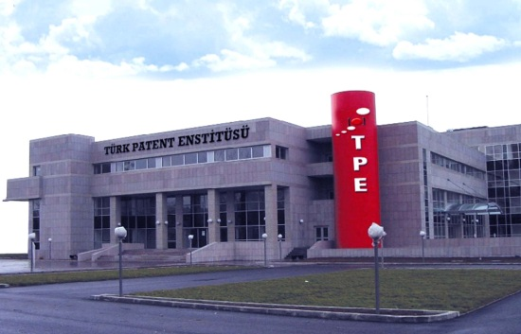
BULUŞLARIN
KORUNMASI
GİZLİ TUTMAK
YASAL KORUMA

Slide 8
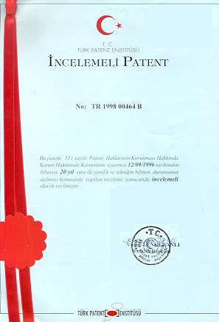

FİKRİ VE SINAİ MÜLKİYET HAKLARI
Patent
Faydalı Model
Endüstriyel Tasarım
Entegre Devre Topoğrafyaları
Marka
Coğrafi İşaretler
Telif Hakları
Ticari Sır
Know - How

Slide 9
Patent Tarihi
1474 VENEDİK (İtalya)
1624 İNGİLTERE
1790 ABD
1791 FRANSA
1815 RUSYA
1877 ALMANYA
1879 OSMANLI – İHTİRA BERATI KANUNU
1885 JAPONYA
………

Slide 10
Sınai Mülkiyet Hakları;
Buluş ve yenilik sahibi kişilerin ürünü üretme ve satma hakkına belirli bir süre sahip olmalarını sağlayan gayri maddi bir hakkın tanımıdır. (www.turkpatent.gov.tr).
Sınai Mülkiyet Hakları; patentler ve faydalı modeller, markalar, endüstriyel tasarımlar, coğrafi işaretler ve entegre devre topografyalarını kapsamaktadır.

Slide 11
2010 Patent Başvuru Sayısı
1.979.133
Tüm Dünyada Tescil edilen
908.862
Türkiye’de 8.343
Türkiye’de 8.343
Yerli
Yerli
Yabancı
3.250
3.250
5.093
Kaynak: WIPO

Slide 12
Türkiye’de
2011 yılı Patent Başvuru Sayısı
10.241
Yerli
Yabancı
4.087
6.154
2010 yılına göre %22 artış
Kaynak: TPE

Slide 13
Kaynak: TPE

Slide 14
Akademi’nin Misyonu
Temel Araştırma
Uygulamalı Araştırma
Teknoloji Geliştirme
Ürün ve Hizmet Geliştirme
(Toplumsal Katkı)

Slide 15
Ekonomik Yarar
1873 James Clerk Maxwell
  Elektromanyetik Teori
1888 Heinrich Hertz
  Elektromanyetik Teorinin Deneysel Kanıtlanması
1901 Guglielmo Marconi
  Radyo (Telsiz) Haberleşme
1990 – Mobil Telefonlar

Slide 16
Sınai Mülkiyet Haklarımızı Neden Kullanmalıyız?
Bilimsel Çalışmalara Katkı
  Bilimin en son durumuna katkıda bulunacak konulara yönelme
  Tekrarları önleme
  Üçüncü şahıslarla ortak çalışmalarda hakların korunması ve avantaj
  Eğitim kalitesi ve Mezunların iş bulabilirliğine katkı
İnovasyona Dönüştürme
  Ulusal değer yaratma
  Yeni yatırımlar ve istihdam
Lisanslama
  Üniversiteye tanınırlık ve kaynak
  Üniversitede girişimci bakış açısının yaygınlaşması
  Ortak çalışma fırsatları
  Ar-Ge çalışmalarında kaliteye katkı (patent taramaları ile yeni konulara kaynak ayrılması ve son bilgilerle donanmış deneyim)
  Öğrenci ve öğretim elemanlarına yeni iş alanları

Slide 17
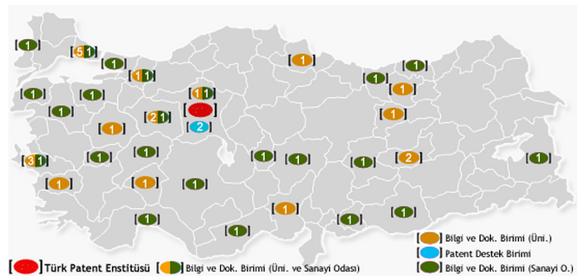
Ege Üniversitesi’nde SMH
  TPE Bilgi ve Doküman Birimi 1999 yılında kuruldu.
  (Patent-Faydalı Model-Endüstriyel Tasarım-Marka)
TPE Bilgi ve Doküman Birimleri Haritası
TPE Bilgi ve Doküman Birimleri Portalı
http://bilgidokuman.tpe.gov.tr

Slide 18
TPE Bilgi ve Doküman Birimleri
Üniversiteler (23) /Sanayi ve Ticaret Odaları (23)
Boğaziçi Üniversitesi
Adnan Menderes Üniversitesi
Ankara Üniversitesi
Atatürk Üniversitesi Erzincan Hukuk Fakültesi
Bahçeşehir Üniversitesi
Dokuz Eylül Üniversitesi
Dumlupınar Üniversitesi
Ege Üniversitesi EBİLTEM
Eskişehir Anadolu Üniversitesi
Eskişehir Osmangazi Üniversitesi
Fırat Üniversitesi
Fırat Teknokent-Teknoloji Geliştirme Bölgesi A.Ş.
Gazi Üniversitesi
Gümüşhane Üniversitesi
Hacettepe Üniversitesi Teknokent
İstanbul Teknik Üniversitesi
İstanbul Üniversitesi İşletme Fakültesi
İzmir Yüksek Teknoloji Enstitüsü Rek.
Ondokuzmayıs Üniversitesi
Sakarya Üniversitesi Tekmer
Süleyman Demirel Üniversitesi Tekmer
Yıldız Teknik Üniversitesi
Çukurova Üniversitesi
Afyonkarahisar Ticaret ve Sanayi Odası
OSTİM Organize Sanayi Bölge Müdürlüğü
Antalya Ticaret ve Sanayi Odası
Balıkesir Sanayi Odası
Bursa Ticaret ve Sanayi Odası
Çanakkale Ticaret ve Sanayi Odası
Edirne Ticaret ve Sanayi Odası
Eskişehir Sanayi Odası
Gaziantep Sanayi Odası
Giresun Ticaret ve Sanayi Odası
Mersin Ticaret ve Sanayi Odası
İstanbul Sanayi Odası
Ege Bölgesi Sanayi Odası
Kayseri Ticaret Odası
Kocaeli Sanayi Odası
Konya Sanayi Odası
Malatya Ticaret ve Sanayi Odası
Nevşehir Ticaret ve Sanayi Odası
Sakarya Ticaret ve Sanayi Odası
Trabzon Ticaret ve Sanayi Odası
Şanlıurfa Ticaret ve Sanayi Odası
Uşak Ticaret ve Sanayi Odası
Van Ticaret ve Sanayi Odası

Slide 19
Ege Üniversitesi’nde SMH -2
  TPE Bilgi ve Doküman Birimleri’nin yeniden yapılandırılmalarına ve etkinliklerinin arttırılmasına yönelik çalışmalar (Reorienting Patent Information Centers)
  EPO Pilot Projesi – Kasım 2010 - Türkiye Temsilciliği
  «EBİLTEM Patent Araştırmaları Ofisi»

Slide 20





EBİLTEM Patent Araştırmaları Ofisi Hizmetleri
Kapsamlı Patent Araştırmaları
Yenilik Araştırmaları (Novelty searches)
Teknik Problem Çözümü (Searches for solutions for a technical problem)
Faaliyet Serbestliği Araştırması (Infringement/freedom-to operate searches)
Rakip Araştırmaları (Competitor searches)
İstatistiksel Patent Analizleri
Teknolojik Trend Analizi (Analyses of technical trends)
Rakip Faaliyet Analizi (Analyses of competitors' activities)
Patent İzleme Hizmetleri
Teknoloji İzleme (Technology watch)
Rakip İzleme (Competitor's watch)
Global
Patent
Index

Slide 21
“ÜNİVERSİTELERDE
SINAİ MÜLKİYET HAKLARI (SMH) BİLGİSİNİN YAYGINLAŞTIRILMASI“
Projesi
Ulusal Koordinatörlük → EBİLTEM
Birinci Dönem: Eylül 2011 – Haziran 2012

Slide 22
“ÜNİVERSİTELERDE SINAİ MÜLKİYET (SMH) BİLGİSİNİN YAYGINLAŞTIRILMASI” çalışmaları
21 Şubat 2008 - İstanbul
Avrupa Patent Ofisi (EPO) tarafından düzenlenen Türkiye’deki Çalıştay
2-3 Aralık 2008 – Lahey, Hollanda
  European Patent Office (EPO) Konferansı,
  Hazırlanmış Taslak Ülke Planı’na yönelik görüşlerin iletilmesi,
  Oluşturulan ülke planının genel oturumda Türkiye adına sunulması,
12 Mart 2009 – Ankara
«Ulusal Teknoloji ve İnovasyon Kapasitesinin Geliştirilmesi Modeller Bilgi Paylaşım Programı Yaygınlaştırma Semineri»
10 Aralık 2009 - Izmir
Avrupa Patent Ofisi işbirliği içinde «Eğitmenlerin Eğitimi» etkinliği düzenlenmesi
2-3 Eylül 2010 – Belgrad
Avrupa Patent Ofisi(EPO) «Üniversitelerde Fikri Mülkiyet hakları» semineri
Mart 2011
Avrupa Patent Ofisi üyesi devletlerin ulusal patent ofisleri ve bölgesel patent bilgi merkezlerinin birleşimiyle ortaya çıkan PATLIB Patent Kütüphanesi (PATent LIBrary) ağı kapsamında «Patent Bilgi ve Dokümantasyon Merkezlerinin Yeniden Yapılandırılması» Pilot Projesi
10 Mart 2011
«Üniversitelerde Sınai Mülkiyet (SMH) Bilgisinin Yaygınlaştırılması – IPR Road Map» projesi

Slide 23
YOL HARİTASI
M0: Yönlendirme Komitesi Oluşturulması ve Çalışması
M1: İyi Uygulamaların Paylaşılması, Destek Uygulamalarının Oluşturulması İçin Üniversiteler Arası İletişimin Koordinasyonu
M2: Üniversitelerde SMH Politikası Oluşturulması ve Farkındalığın Arttırılması
M3: Kısa Eğitim Programlarının (Sertifika Programları) Oluşturulması
M4: SMH Uzmanları Yetiştirilmesine Yönelik, İleri Düzeyde Disiplinlerarası Program Oluşturulması
M5: Üniversiteler Bünyesinde TT ve SM Ofislerinin Kapasitelerinin İyileştirilmesi ve Yenilerinin Kurulması
M6: Üniversitelerden Çıkan Buluşların Ticarileştirilmesi İçin Yöntemlerin Sadeleştirilmesi (Spin-off kurulması dahil)

Slide 24
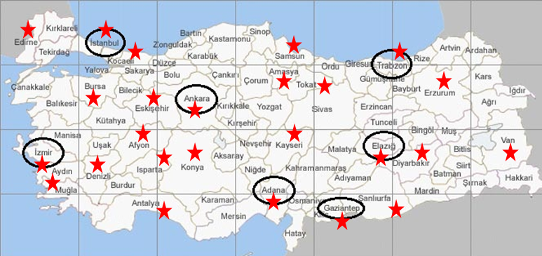
GERÇEKLEŞTİRİLENLER
Yönlendirme Komitesi’nin Oluşturulması
172 Üniversite arasından toplam yayın sayısı, Sınai Mülkiyet Hakları üzerine yapılan çalışmalar ve coğrafi durumuna göre seçilen 7 Bölge koordinatörü, 27 Bölge Temsilcisi,
4 Türk Patent Enstitüsü ve 1 YÖK temsilcisi – Toplam 40 üye
  Üniversitelerde Odak Noktaların Seçildi,
Türk Üniversiteleri Arası “Ulusal SMH Ağı” Oluşturuldu,

Slide 25
Yönlendirme Komitesi Yapılanması
Yönlendirme Komitesi Başkanı
Ulusal Koordinatör
Ege
Akdeniz
TPE Başkanı
EBİLTEM
Bölgeler
İç Anadolu
Karadeniz
Doğu Anadolu
G. Doğu Anadolu
Bölge
Koordinatörleri
Marmara
Ege Üniv.
Çukurova Üniv.
Boğaziçi Üniv.
Bilkent Üniv.
Karadeniz Üniv.
Fırat Üniv.
Gaziantep Üniv.
Bölge Temsilcileri
Bölge Temsilcileri
Bölge Temsilcileri
Bölge Temsilcileri
Bölge Temsilcileri
Bölge Temsilcileri
Bölge Temsilcileri

Slide 26
GERÇEKLEŞTİRİLENLER - 2
Tüm Bölge Koordinatörleri, kendi bölge temsilcileri ile toplantılar yaparak Yönlendirme Komitesi’nin Görev tanımları, “Çalışma İlke ve Esasları” ve “Yol Haritası” üzerinde çalışmalar yaptı ve geri bildirimler Ulusal Koordinatörlüğe iletildi.
«Revize Yol Haritas» ve «YK Çalışma İlke ve Esasları» oluşturuldu.
Bölge koordinatörleri ve temsilcilerinin görev tanımları belirlendi.
Yol Haritası uygulamaları için «Performans Kriterleri» geliştirildi, Bölge Koordinatörlerinin görüşleri talep edildi.
Farklı İllerde Farkındalık Etkinlikleri yapıldı.

Slide 27
GERÇEKLEŞTİRİLENLER - 3
      SMH Farkındalık Etkinlikleri kapsamında Toplam 22 Etkinlik;
      Ege Bölgesi’nde;
        17 Ocak 2012 - Ege Üniversitesi Senato Sunumu
        26 Ocak 2012 - Denizli Pamukkale Üniversitesi
        7 Mart 2012 - Aydın Adnan Menderes Üniversitesi
        9 Mart 2012 - İzmir Üniversiteleri Platformu sunumu
        22 Mart 2012 - Muğla Üniversitesi
        03 Mayıs, İzmir, Ege Üniversitesi
      Marmara Bölgesi’nde
    13 Mart 2012 - İstanbul, Boğaziçi Üniversitesi
      Akdeniz Bölgesi’nde;
        20 Şubat 2012 - Hatay, Mustafa Kemal Üniversitesi
        17 Nisan 2012 - Isparta, Süleyman Demirel Üniversitesi
        17 Nisan 2012 - Burdur, Mehmet Akif Ersoy Üniversitesi
    Güney Doğu Anadolu Bölgesi’nde:
        21 Şubat 2012 - Gaziantep Üniversitesi
      Karadeniz Bölgesi’nde
      12 Mart 2012 - Sinop Üniversitesi
      20 Mart 2012 - Giresun Üniversitesi
      21 Mart 2012 - Ordu Üniversitesi
      23 Mart 2012 - Zonguldak, Karaelmas Üniversitesi
      28 Mart 2012 - Rize Üniversitesi
      29 Mart 2012 - Bayburt Üniversitesi
      30 Mart 2012 - Trabzon Karadeniz Teknik Üniversitesi
      05 Nisan2012 - Tokat, Gaziosmanpaşa Üniversitesi
      09 Nisan 2012 - Artvin Çoruh Üniversites
      26 Nisan 2012 - Çorum, Hitit Üniversitesi
      04 Mayıs 2012 - Gümüşhane Üniversitesii

Slide 28
GERÇEKLEŞTİRİLENLER - 4
      Tüm Bölgelerde Üniversite Düzeyinde SMH Farkındalığının Arttırılması için “Gönüllü Eğitimcilerin” belirlenmesi çalışması, (Aralık 2011’de Bölge koorinatörleri aracılığı ile üniversitelere gönderilmiş, 300 kişilik bir liste oluşturulmuştur.)
      Üniversite SMH Durum Analizi çalışması için hazırlanan ön anket «Mühendislik Dekanları Konseyi» üyeleri tarafından (37) dolduruldu.
      EBİLTEM ve TPE işbirliği ile on-line olarak hazırlanan “Türkiye Üniversitelerinde Sınai Mülkiyet Hakları Durum Tespiti Anketi” Bölüm Başkanları tarafından doldurulmak üzere Tüm Üniversitelerin Rektörlüklerine gönderildi ve 2988 Bölüm Başkanı tarafından cevaplandı.

Slide 29
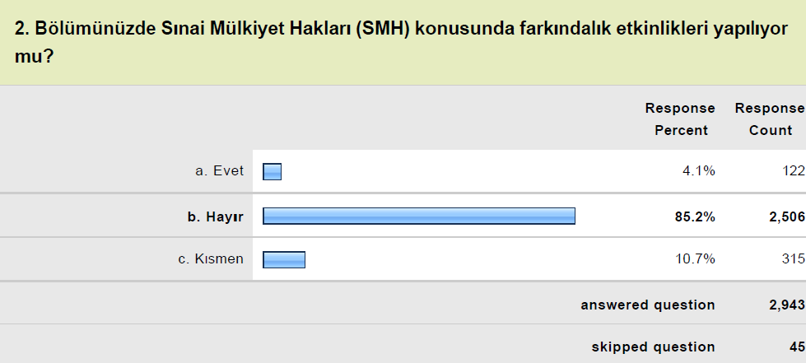
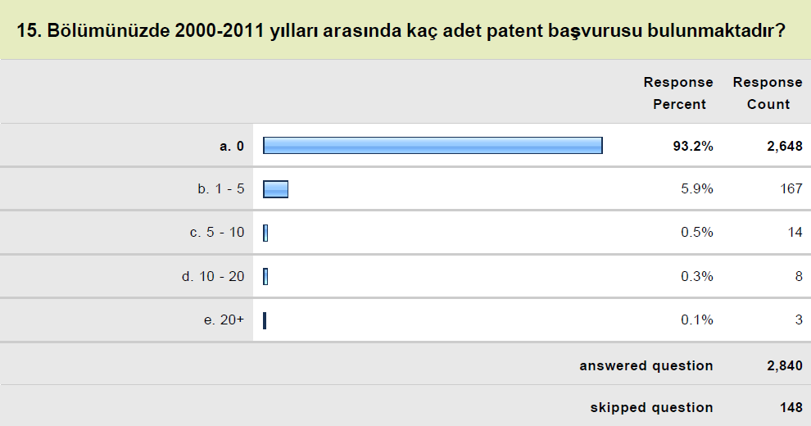
% 32
% 36
% 23

Slide 30
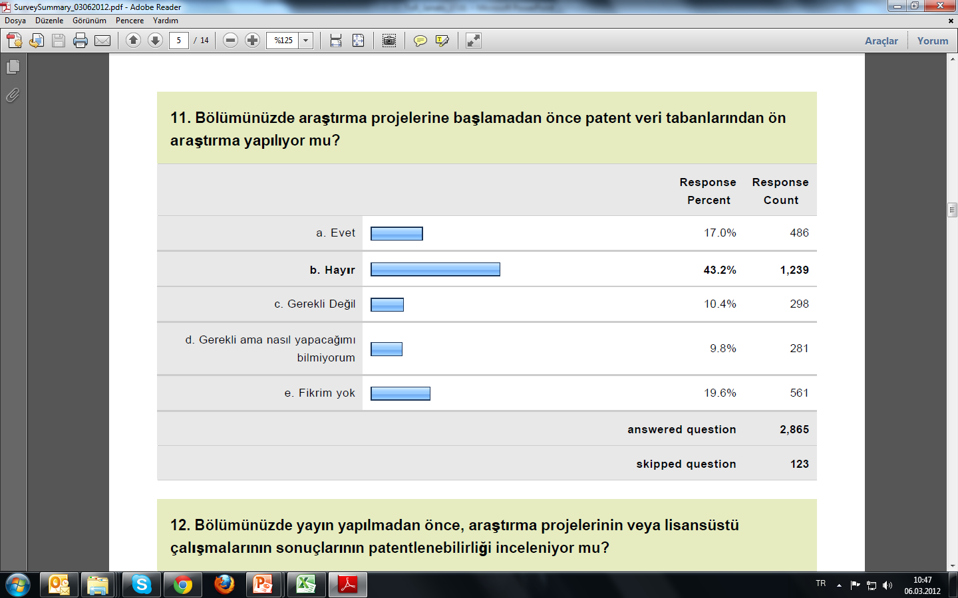
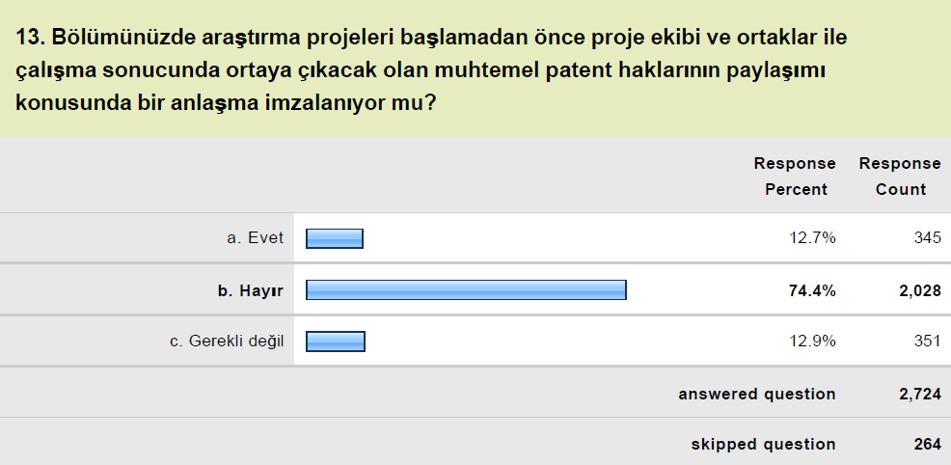
% 36
% 36
% 23
% 53
% 47
% 0

Slide 31
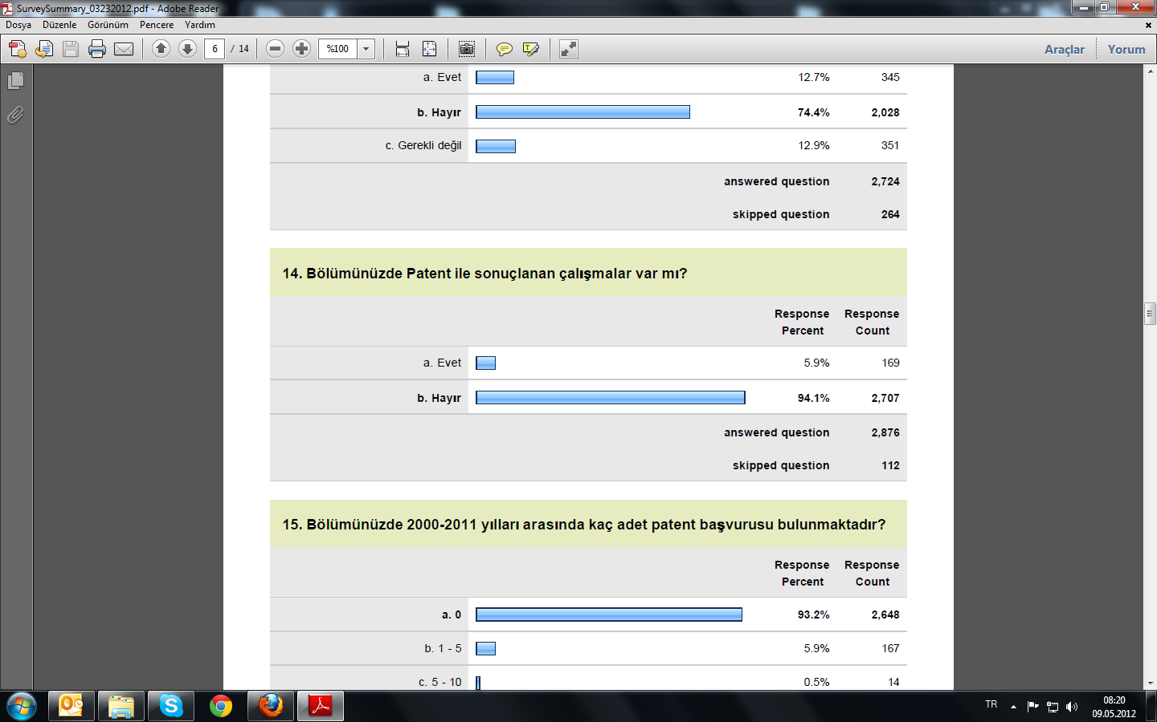
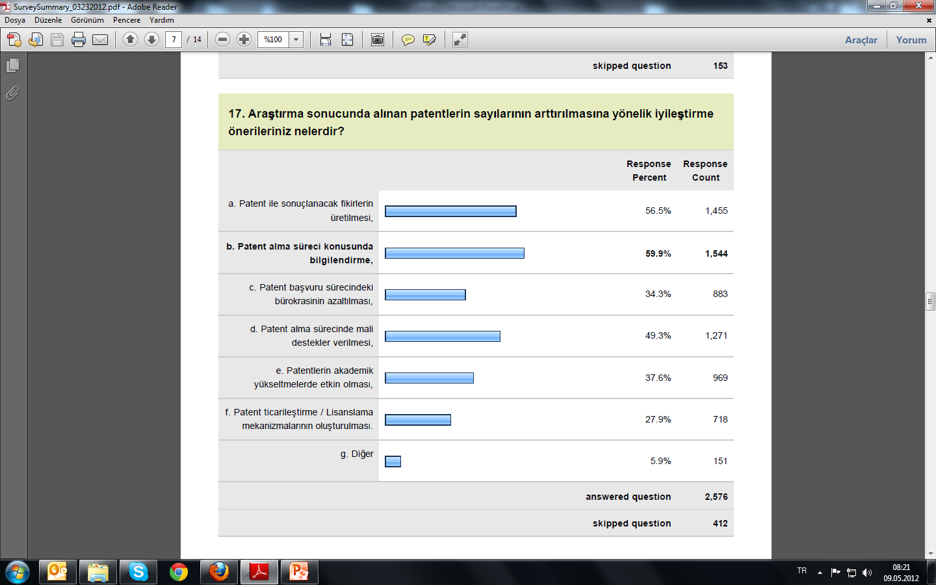
% 53
% 47
% 35
% 65
% 48
% 68
% 62
% 48

Slide 32
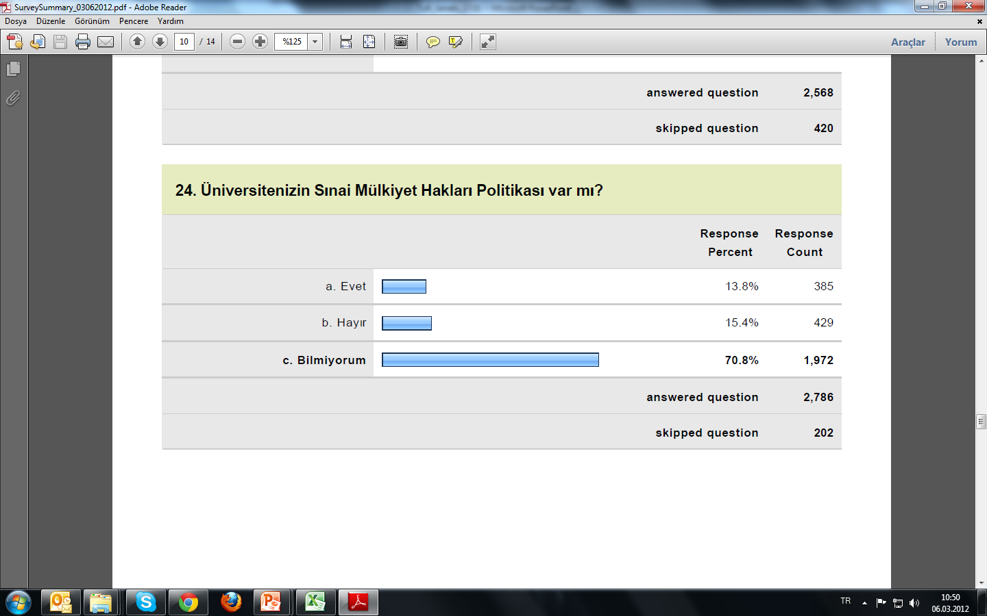
% 37
% 35
% 28
Dolduranlar Bölüm Başkanları Dekanlar
Uzmanlık Tüm Dallar Mühendislik Dalları
Katılım 2985 37
Zorunlu Gönüllü (SMH Farkındalığı Yüksek)

Slide 33
KISA DÖNEM PLANLAR – 2012
      Seçilen Üniversitelerde SMH Farkındalık Etkinlikleri’ne devam edilmesi
      Üniversitelerde SMH Durum Analizi için Anket Çalışması Analizi ile Ulusal bir SMH “mevcut durum raporu” nun hazırlanması,
      Üniversite Üst Yönetimlerinin Katılımı İle SMH Zirve Toplantısı,
      Yedi farklı bölgede Bölgesel Zirveler
      Üniversite Düzeyinde SMH Farkındalığının Arttırılması İçin Komitelerin veya Kurulların Kurulması ve Görevlerin Belirlenmesi,
      Üniversitelerde düzenlenen farklı etkinliklere SMH farkındalık çalışmalarının dahil edilmesi,
  SMH’ larına ilişkin konuların uygun derslere entegre edilmesi,
Öğrencilere ve Akademisyenlere yönelik “Patent Analizi” ve “Patent Dokümanı Yazım” Eğitimleri Düzenlenmesi,
Eğitimcilerin belirlenmesi ve “EPO Teaching Kit” ile Eğitimcilerin Eğitimi Düzenlenmesi,

Slide 34
ORTA DÖNEM PLANLAR - 2013
  Üniversiteler’de “SMH Politikası” nın oluşturulması,
  Farklı düzey ve disiplinlere yönelik Eğitim Modülleri Geliştirilmesi
  SMH giriş derslerinin Lisans ve Yüksek Lisans programlara eklenmesi hususunda üniversite senatoları için önerilerin geliştirilmesi,
  MÜDEK akreditasyon koşullarına SMH ile ilgili madde eklenmesi,
Üniversiteler Bünyesinde Mevcut “TPE Bilgi ve Doküman Birimleri” ve “Teknoloji Transfer Ofisleri” nin Kapasitelerinin İyileştirilmesi,
Yeni “Teknoloji Transfer Ofisleri” nin kurulmasına imkan verecek alt yapı hazırlıklarının tamamlanması,
  Patent başvurularının akademik yükselmedeki etkisinin arttırılmasına yönelik geliştirilecek modelin yaygınlaştırılması,

Slide 35
UZUN DÖNEM PLANLAR - 2015
Farklı Disiplinlerden mezunların SMH uzmanı olarak yetiştirilmesine yönelik, ileri düzeyde disiplinlerarası lisansüstü eğitim programları geliştirilmesi ve başlatılması,
Uluslar arası işbirlikleri ile ortak örgün ve uzaktan eğitim programların oluşturulması,
Geliştirilecek yaşam boyu eğitim ve Lisansüstü programların uluslararası kurumlar tarafından akreditasyonunun projelendirilmesi,
Türkiye ve Avrupa’da SMH alanında kariyer olanakları oluşturulması ve duyurulması,
Üniversitelerin SMH konusundaki kapasitelerinin iyileştirilmesi,
Üniversitelerden çıkan buluşların ticarileştirilmesi için yöntemlerin sadeleştirilmesi (Spin-off kurulması dahil),

Slide 36
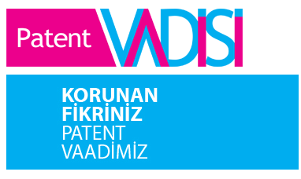
http://www.patentvadisi.gov.tr/

Slide 37
Teşekkürler…
Prof. Dr. Fazilet Vardar Sukan
Ege Üniversitesi
Bilim-Teknoloji Uygulama ve Araştırma Merkezi (EBİLTEM)
fazilet.vardar@gmail.com

